Slide 1
Memilih Isu Global
Topik/isu | Terlalu Sempit | Pilihan yang pas | Terlalu luas
Pendidikan | Pemerintah daerah berencana untuk menampung anak-anak pengungsi ke dalam sistem pendidikan lokal | Efek dari memungkinkan populasi baru mengakses pendidikan | Sistem pendidikan
Kekuasaan, politik dan keadilan | Pemerintah suatu negara telah memakzulkan seorang pemimpin karena korupsi | Korupsi sebagai hambatan untuk mencapai kesetaraan yang lebih besar | Korupsi
Seni dan ekspresi | Sebuah karya pelukis dianggap kontroversial untuk ditampilkan dalam sebuah pameran | Efek pembatasan kebebasan berekspresi | sensor
Budaya dan identitas | Sebuah negara yang baru merdeka mengganti nama situs yang dinamai penjajah terkemuka. | Bagaimana masyarakat mendamaikan pengaruh pribumi dan kolonial? | Kolonialisme

Slide 2
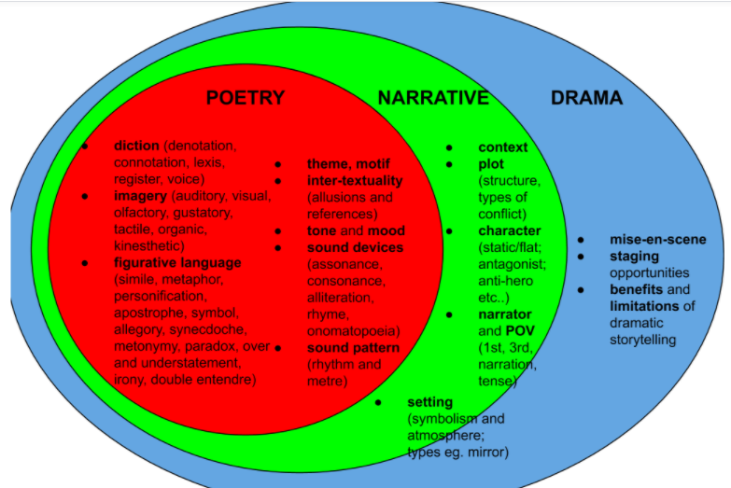

Slide 3
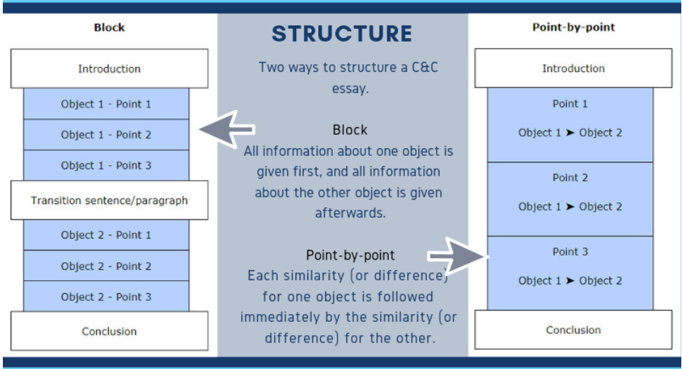
Perhatikan 2 jenis perbedaannya

Slide 4
Pendekatan komunikatif:
Poin-poin Catatan
Menggunakan ragam bahasa yang baik dan benar walaupun lisan
Tidak dihafal, tetapi kuat mengingat poin-poin untuk didiskusikan
Lebih menarik bagi audiens karena meniru gaya alami percakapan/bahasa lisan yang komunikatif

